Slide 1
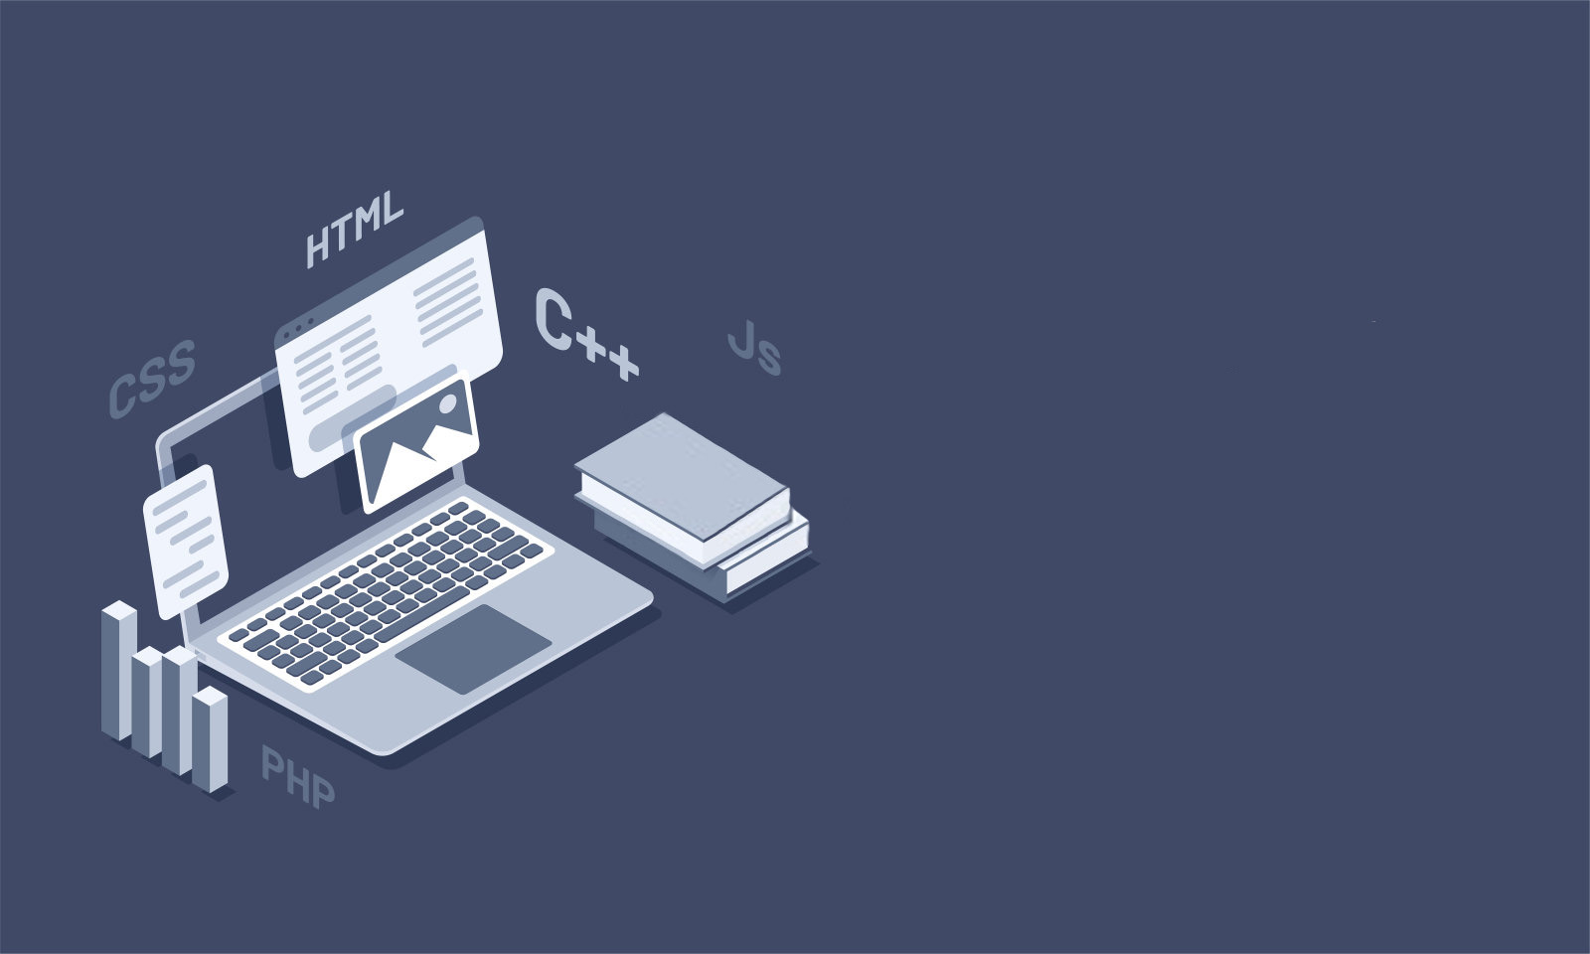
鹰眼反应力
软件实现及测试
G06
组长：胡晨炘 组员：邹雨哲 姚杰昇

Slide 2









目录
Speech/Training Topics
软件概述
软件测试计划
用户反馈
界面实现
软件用户测试
会议纪要
小组代码规范
用户手册
总结&评价&说明

Slide 3
1.软件概述
《鹰眼反应力》是由G06小组自主研发的一款反应力测试小程序。这个程序可以用来进行日常的反应力训练，通过快速点击变化的屏幕，一共三次取平均值来达到反应力训练的目的。用户还可以查看自己的历史训练记录以及在所有用户中的水平排名。全部功能大致如下图所示。
用户登录：用户可以通过“微信账号授权”的方式登录到小程序，经过登陆验证的用户可以使用小程序的所有功能
用户信息修改：用户可以修改自己的头像和昵称
用户测试：用户可以进行反应力的测试，并且可以选择是否将本次测试的成绩提交至服务器保存，提交至服务器的成绩会计入全部用户以及个人用户的统计
数据统计：统计服务器内保存的所有成绩记录，用户可以查看自己在全体用户中的排名，并且查看自己相较于历史记录的提升

Slide 4
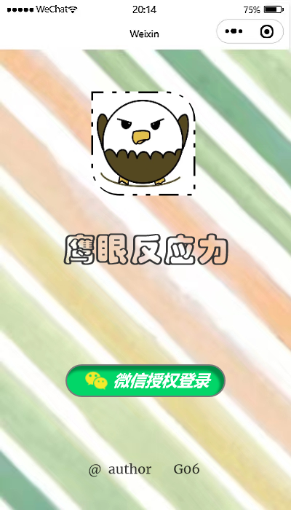
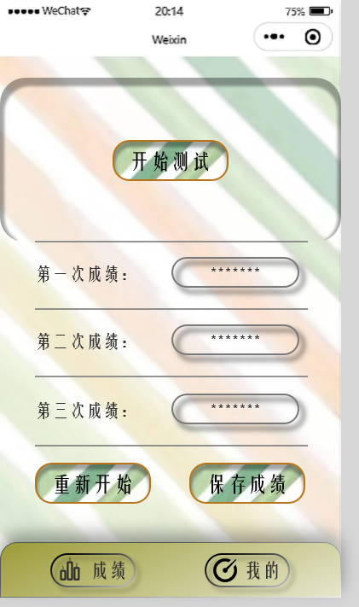
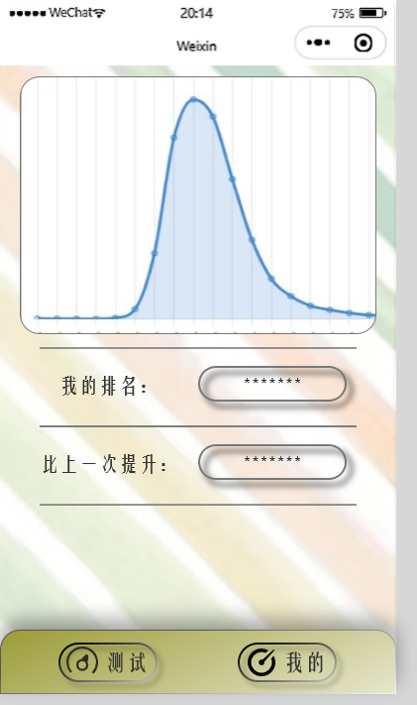
2.界面实现
UI设计工具：Axure RP 9
开发工具：微信开发者工具

Slide 5
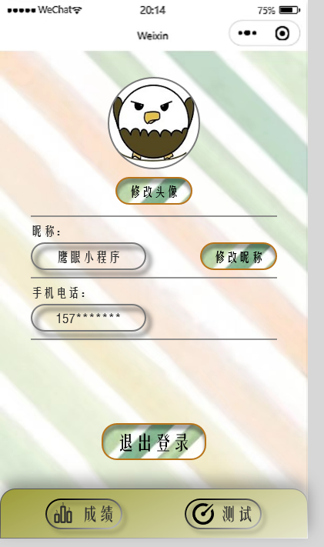
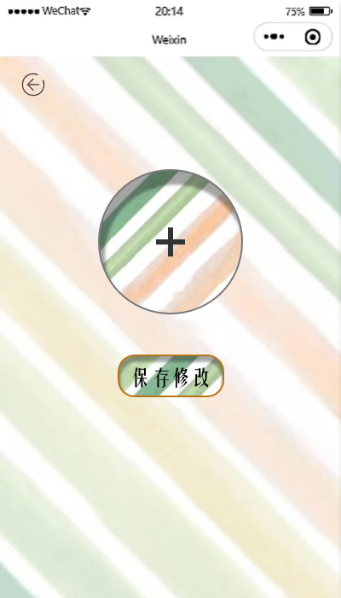
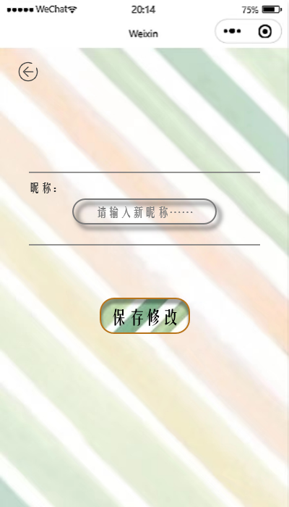
2.界面实现
UI设计工具：Axure RP 9
开发工具：微信开发者工具

Slide 6
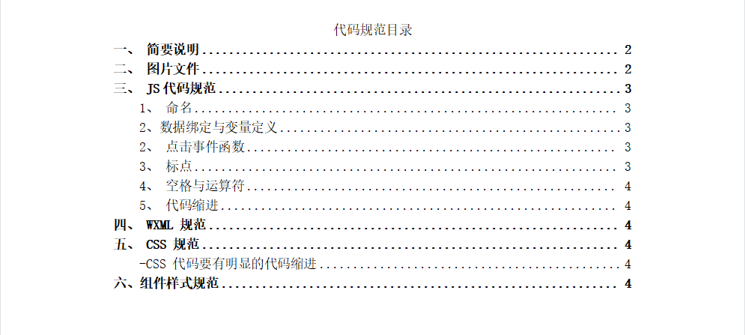
3.小组代码规范
微信小程序中代码规范有利于程序员更有效的开发小程序，对于用户而言，使用起来可能没有太大差别，而对于开发者，有两点好处：
1、便于程序员开发与后期维护；
2、以及便于程序员读取并理解代码含义。
代码规范
目录：
具体内容见文档

Slide 7
4.软件测试计划
单元测试
自顶向下的单元测试策略
1.先对登录模块测试是否能正常登录
2.在登陆成功的情况下然后对测试模块进行测试
3.在测试完成以后进入排名模块测试
4.在登录成功以后对我的模块进行测试
5.到我的模块以后对修改头像和昵称进行测试

Slide 8
4.软件测试计划
集成测试

Slide 9
4.软件测试计划

Slide 10
5.软件用户测试

Slide 11
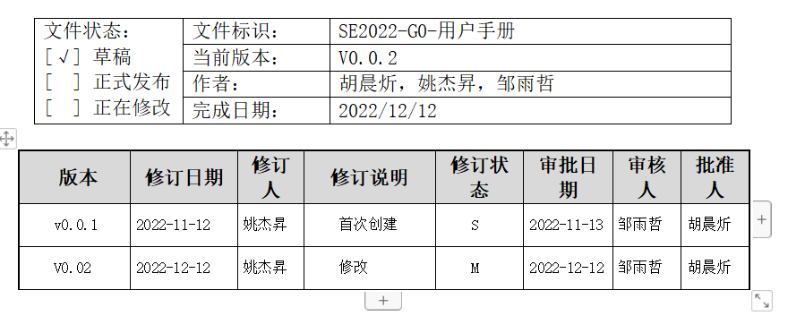
6.用户手册

Slide 12
7.用户反馈
1.使用本软件的过程顺畅
2.本软件的界面友好
3.本软件的功能丰富
4.满意本软件的效果
5.会推荐本软件给其他人
（测试群体大多数低于30岁，且大部分为男性）

Slide 13
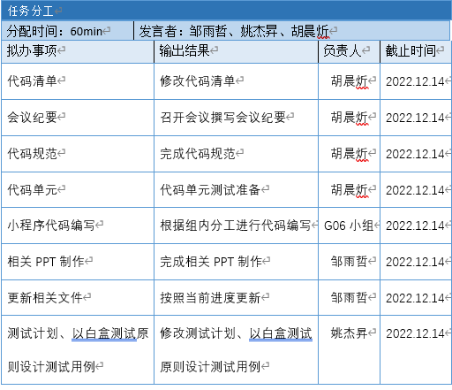
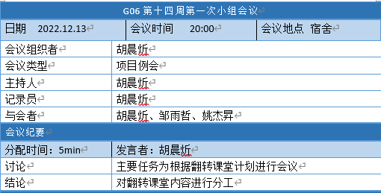
8.会议纪要

Slide 14
9.总结&评价&说明
2022-12-14本次项目分工及评分：
胡晨炘（组长）：召开会议撰写会议纪要，程序清单修改，小组代码规范，代码单元测试准备，小组评价，小程序代码编写（主页、名称修改界面、排名界面）
完成程度：基本完成。 评分：85分。
邹雨哲：完成相关PPT制作，小程序代码编写（测试界面），修改详细设计文件，更新相关文件、测试报告、提交到版本控制服务器
完成程度：基本完成。 评分：83分。
姚杰昇：小程序代码编写（个人信息界面、头像修改界面）、修改测试计划、以白盒测试原则设计测试用例、测试报告
完成程度：基本完成。 评分：86分。
提交说明：
小组已将全部阶段成果提交了到版本控制服务器并且记录了历史

Slide 15
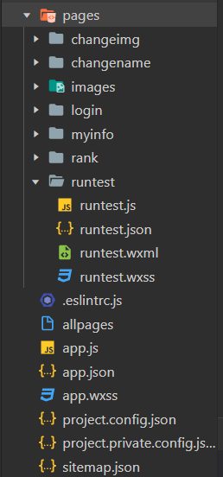
附录：代码清单（部分）
Pages：页面目录文件夹
changeimg：头像修改页面文件夹
changename：名称修改页面文件夹
login：登录页面文件夹
myinfo：个人信息页面文件夹
rank：排名页面文件夹
runtest：测试页面文件夹
image：图片素材文件夹
其他：各种配置文件

Slide 16
附录：参考文献
[1] 软件项目管理（原书第8版）[M]北京：机械工业出版社
[2]https://blog.csdn.net/weixin_45756488/article/details/121772958
[3]https://blog.csdn.net/m0_61504888/article/details/123368011
…….

Slide 17
Thanks
G06
组长：胡晨炘 组员：邹雨哲 姚杰昇

